Slide 1
关于我们
15年
行业深耕
5000位
高净值客户
千亿
管理资产规模
专业团队
严选产品
由资深金融专家、税务筹划师、法律顾问组成的复合型服务团队
与国内外顶尖金融机构合作，精选优质财富管理工具
定制方案
服务理念
根据客户家庭结构、财富规模、传承需求量身定制解决方案
以客户利益为核心，以专业能力为基石，以长期陪伴为承诺

Slide 2
我们的服务体系
一对一专属客户经理
财富积累期
每位客户配备资深客户经理，深入了解您的财务状况与人生目标，提供量身定制的财富管理方案与全程陪伴式服务。
财富积累期
科学资产配置，构建多元化投资组合
专业投资规划，把握市场机遇
7×24小时服务热线
全天候专业团队在线响应，无论市场波动还是紧急需求，第一时间为您提供专业咨询与解决方案，守护财富安全。
财富保值期
财富保值期
稳健增值策略，平衡风险与收益
定期财富健康检查
每季度全面评估您的资产配置、风险敞口与收益表现，动态调整策略，确保财富组合始终处于最优运行状态。
税务优化与资产隔离，筑牢财富防线
年度策略报告会
财富传承期
汇聚顶级投研团队，深度解读宏观经济趋势与投资机会，与您共同制定下一年度财富增长蓝图，把握时代机遇。
财富传承期
传承规划与家族治理，延续财富价值
慈善安排，实现社会责任与家族愿景
全周期陪伴 · 专业化服务 · 尊享体验

Slide 3
市场洞察：高净值家庭的传承挑战
传承之路面临多重挑战
税务风险
遗产税、赠与税政策不确定性
亟需专业工具
市场规模持续增长
法律风险
中国高净值人群规模持续扩大，家族财富传承需求日益迫切
婚姻、债务、继承纠纷频发
专业、稳健、灵活的财富传承方案
实现资产保值增值与有序传承
传承需求凸显
管理风险
代际交接窗口期来临，财富有序传承成为核心议题
后代缺乏财富管理能力
双重目标 · 一站达成
分散风险
资产配置分散，难以统一管理

Slide 4
产品定位：家族传承的智慧之选
核心价值主张
确定性利益
合同约定现金价值增长，锁定长期收益
产品本质
适用人群
灵活性设计
兼具保障与传承功能的终身寿险，通过科学精算设计，为高净值家庭提供长期稳定的财富管理工具
支持多种提领方式，满足不同人生阶段需求
追求长期稳健收益、重视家族财富传承、希望实现资产多元化配置的高净值客户
传承性安排
指定受益人，实现定向传承，避免纠纷
追求稳健
重视传承
终身寿险
多元配置
安全性保障
保险合同法律保护，资产隔离功能显著

Slide 5
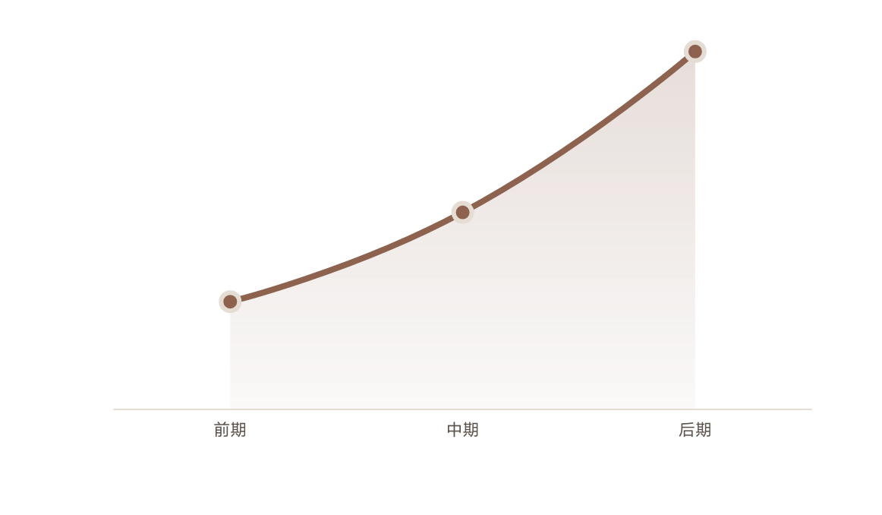
产品亮点一：确定性增长
现金价值三阶段增长趋势
确定性收益成为稀缺资源
合同约定，不受市场波动
现金价值按合同稳步增长，为客户提供确定的未来收益
利率下行环境的安心保障
前期特征
中期特征
后期特征
在市场不确定性增加时，确定性优势更加凸显
快速积累
复利效应
长期优势

Slide 6
产品定位：家族传承的智慧之选
核心价值主张
确定性利益
合同约定现金价值增长，锁定长期收益
产品本质
适用人群
灵活性设计
兼具保障与传承功能的终身寿险，通过科学精算设计，为高净值家庭提供长期稳定的财富管理工具
支持多种提领方式，满足不同人生阶段需求
追求长期稳健收益、重视家族财富传承、希望实现资产多元化配置的高净值客户
传承性安排
指定受益人，实现定向传承，避免纠纷
追求稳健
重视传承
终身寿险
多元配置
安全性保障
保险合同法律保护，资产隔离功能显著

Slide 7
市场洞察：高净值家庭的传承挑战
传承之路面临多重挑战
税务风险
遗产税、赠与税政策不确定性
亟需专业工具
市场规模持续增长
法律风险
中国高净值人群规模持续扩大，家族财富传承需求日益迫切
婚姻、债务、继承纠纷频发
专业、稳健、灵活的财富传承方案
实现资产保值增值与有序传承
传承需求凸显
管理风险
代际交接窗口期来临，财富有序传承成为核心议题
后代缺乏财富管理能力
双重目标 · 一站达成
分散风险
资产配置分散，难以统一管理

Slide 8
市场洞察：高净值家庭的传承挑战
传承之路面临多重挑战
税务风险
遗产税、赠与税政策不确定性
亟需专业工具
市场规模持续增长
法律风险
中国高净值人群规模持续扩大，家族财富传承需求日益迫切
婚姻、债务、继承纠纷频发
专业、稳健、灵活的财富传承方案
实现资产保值增值与有序传承
传承需求凸显
管理风险
代际交接窗口期来临，财富有序传承成为核心议题
后代缺乏财富管理能力
双重目标 · 一站达成
分散风险
资产配置分散，难以统一管理

Slide 9
我们的服务体系
一对一专属客户经理
财富积累期
每位客户配备资深客户经理，深入了解您的财务状况与人生目标，提供量身定制的财富管理方案与全程陪伴式服务。
财富积累期
科学资产配置，构建多元化投资组合
专业投资规划，把握市场机遇
7×24小时服务热线
全天候专业团队在线响应，无论市场波动还是紧急需求，第一时间为您提供专业咨询与解决方案，守护财富安全。
财富保值期
财富保值期
稳健增值策略，平衡风险与收益
定期财富健康检查
每季度全面评估您的资产配置、风险敞口与收益表现，动态调整策略，确保财富组合始终处于最优运行状态。
税务优化与资产隔离，筑牢财富防线
年度策略报告会
财富传承期
汇聚顶级投研团队，深度解读宏观经济趋势与投资机会，与您共同制定下一年度财富增长蓝图，把握时代机遇。
财富传承期
传承规划与家族治理，延续财富价值
慈善安排，实现社会责任与家族愿景
全周期陪伴 · 专业化服务 · 尊享体验

Slide 10
关于我们
15年
行业深耕
5000位
高净值客户
千亿
管理资产规模
专业团队
严选产品
由资深金融专家、税务筹划师、法律顾问组成的复合型服务团队
与国内外顶尖金融机构合作，精选优质财富管理工具
定制方案
服务理念
根据客户家庭结构、财富规模、传承需求量身定制解决方案
以客户利益为核心，以专业能力为基石，以长期陪伴为承诺

